Slide 1
第十章 室内服务机器人
10.1 常用传感器

Slide 2
目录
10.1.1 激光雷达
10.1.2 摄像头
10.1.3 超声测距传感器

Slide 3
10.1.1 激光雷达

Slide 4
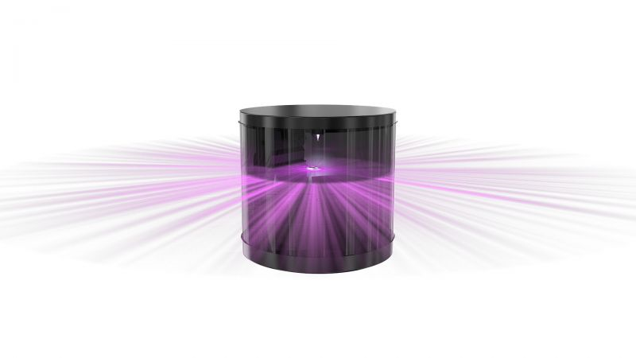

10.1.1激光雷达——激光雷达简介
激光雷达，是以发射激光束探测目标的位置、速度等特征量的雷达系统。

Slide 5
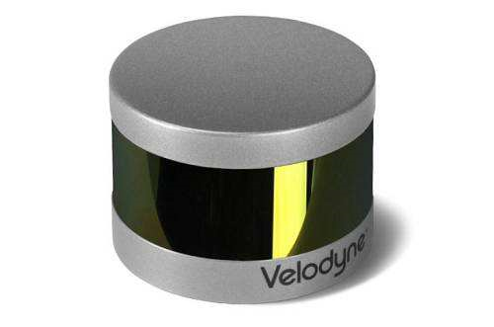
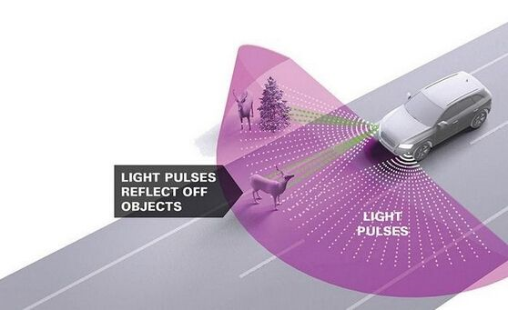
10.1.1激光雷达——激光雷达简介
向目标发射探测信号,然后将接收到的从目标反射回来的信号与发射信号进行比较,作适当处理后,就可获得目标的有关位置信息

Slide 6
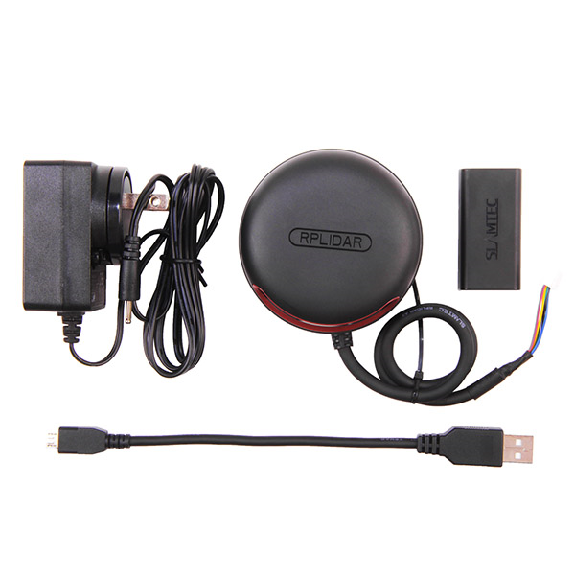
10.1.1激光雷达——激光雷达介绍
品牌：SLAMTEC（思岚）
每秒8000次高速激光测距采样
360度全方位的激光测距扫描
地图测绘
机器人定位导航
物体/环境建模

Slide 7
10.1.1激光雷达——激光雷达部署
代码地址https://github.com/robopeak/rplidar_ros
(1)将代码克隆至本地workspace下的src文件夹中：
$ cd
$ mkdir -p catkin_ws/src #创建catkin工作空间
$ cd catkin_ws/src #进入src路径，克隆教学软件包
$ git clone https://github.com/robopeak/rplidar_ros.git
(2)用catkin_make对文件夹进行编译
$ cd ~/catkin_ws
$ catkin_make
$ source ~/catkin_ws/devel/setup.bash
$ rospack profile #刷新环境
(3)运行rplidar ros package
a. 运行rplidar节点并在rviz中查看
$ roslaunch rplidar_ros view_rplidar.launch
或者
$ roslaunch rplidar_ros view_rplidar_a3.launch
b. 运行rplidar节点并使用测试应用程序查看
$ roslaunch rplidar_ros rplidar.launch (for RPLIDAR A1/A2) or
$ roslaunch rplidar_ros rplidar_a3.launch (for RPLIDAR A3)
$ rosrun rplidar_ros rplidarNodeClient

Slide 8
10.1.2激光雷达——Node分析

Slide 9
a. rplidarNode
Published Topics
scan (sensor_msgs/LaserScan)
Services
stop_motor (std_srvs/Empty)
start_motor (std_srvs/Empty)
Parameters
serial_port (string, default: /dev/ttyUSB0)
serial_baudrate (int, default: 115200)
frame_id (string, default: laser)
inverted (bool, default: false)
angle_compensate (bool, default: true)
scan_mode (string, default: std::string())
RPLIDAR的驱动程序，
使用RPLIDAR的SDK读取RPLIDAR原始扫描结果
转换为ROS LaserScan消息。

Slide 10
a. rplidarNode
Published Topics
scan (sensor_msgs/LaserScan)
Services
stop_motor (std_srvs/Empty)
start_motor (std_srvs/Empty)
Parameters
serial_port (string, default: /dev/ttyUSB0)
serial_baudrate (int, default: 115200)
frame_id (string, default: laser)
inverted (bool, default: false)
angle_compensate (bool, default: true)
scan_mode (string, default: std::string())
从laser中发布scan topic
调用Service来停止rplidar的电机
调用Service来开启rplidar的电机
系统中使用的串行端口名称
串口波特率
设备的帧ID
指示LIDAR是否倒置安装
表明是否需要进行角度补偿
激光雷达的扫描模式

Slide 11
10.1.2 摄像头

Slide 12

10.1.2 摄像头
奥比中光深度摄像头

Slide 13
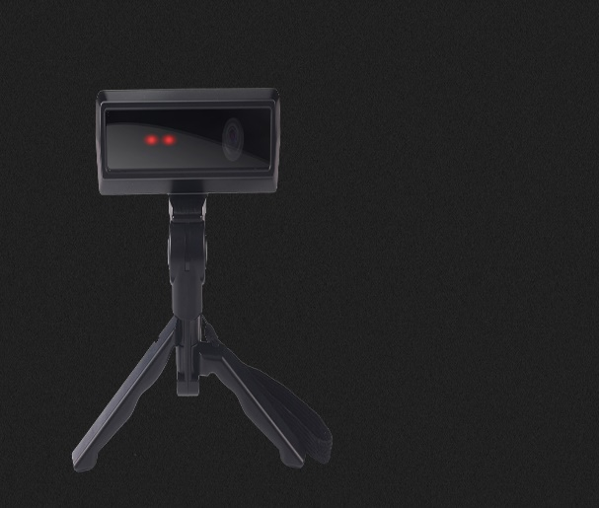
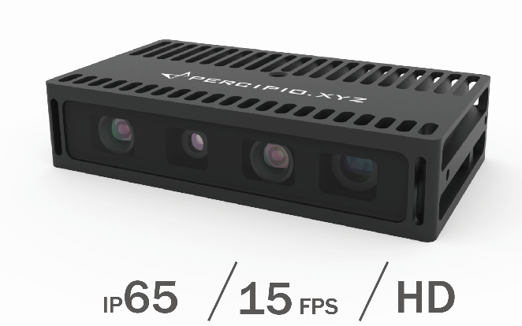
10.1.2 摄像头
图漾科技工业摄像机
乐行天下TOF 3D深度摄像头

Slide 14
10.1.2 摄像头——kinect的部署
1. 下载和安装open_kinect，打开终端，然后输入以下命令：
$ sudo apt-get install ros-diamondback-openni-kinect
2. 编译openni_kinect这个功能包集，终端输入：
$ rosmake openni_kinect –rosdep-install
3. 下载控制Kinect马达驱动kinect_aux，终端输入：
$ git clone https://github.com/ros-pkg-git/kinect.git
4.把kinect_aux放到ROS_PACKAGE_PATH下，这样才能被ROS命令找到并且编译：
$ rosmake Kinect_aux
(b)基于源的安装
1. 安装OpenNI驱动
$ hg clone https://kforge.ros.org/openni/drivers
$ cd drivers
$ make
$ make install
2. 运行rosinstall
$rosinstall ~/openni_kinectPATH_TO_EXISTING_ROS_TREE ‘http://www.ros.org/wiki/openni_kinect?action=AttachFile&do=get&target=openni_ kinect.rosinstall’
3.设置环境
每次打开新的终端时，添加下面一行程序到.bashrc或者安装源文件：
$ ~/openni_kinect/setup.bash
4. 编译
$ rosmake openni_kinect –rosdep-install

Slide 15
10.1.3 超声波测距传感器

Slide 16
10.1.3 超声波测距传感器——原理
超声波传感器就是利用压电效应的原理将电能和超声波相互转化，即在发射超声波的时候，将电能转换成超声波发射出去；而在接收时，则将超声振动转换成电信号。

